Slide 1

МАМАНДЫҒЫМ МАҚТАНЫШЫМ

Slide 2


Мамандық таңдау - өміріңіздің бір кірпішін дұрыс қалау
Мамандықты таңдау оңай жұмыс еместігін, мамандықты темпераментке сай таңдау керектігін біз бәріміз біле бермейміз. Мамандық таңдау деген өзің айналысқың келетін жұмысты таңдау ғана емес, өзің араласқың келетін ортаны да таңдау. Қазақ «Адам екі түрлі жағдайда қателеспеу керек: бірі - жар таңдағанда, екіншісі - мамандық таңдағанда», - деп бекер айтпаса керек.
"Мамандық" сөзі латын сөзінен шыққан, ол "жұрт алдында сөйлеу, жариялау" деген мағына білдіреді. Бұрынғы заманда мамандықтың қазіргідей түр-түрі болмады. Әр адам барлық жұмыспен өзі ғана айналысатын. Дегенмен, әйелдер мен ерлерге деп бөлінетін жұмыстар болған.
Ерлер аң аулап, үй тұрғызып, қару-жарақ жасаса, әйелдер жеуге жарамды өсімдіктерді жинап, тамақ пісірген, киім-кешек тігіп, бала тәрбиелеген.
Заман өзгерген сайын, адам да жетіліп, нарықтық қарым-қатынас пайда болды. Қоғам дамып, дүниеге түрлі жұмыстар, сәйкесінше, түрлі мамандықтар келді.

Slide 3

Өз ісінің нағыз маманы атану екінің бірінің еншісіне бұйырмаған. Ол үшін ең алдымен мамандығыңызға деген махаббат керек. Мамандыққа деген махаббат пен карьерист болу екеуі біздіңше екі бөлек нәрсе. Махаббатпен істелген жұмыс қана нәтиже бермек. Екінші, сөзбен айтқанда, мамандығыңыз сіздің сүйікті ісіңізге айналуы қажет. Бұл жағдайда адам жұмысқа ерекше құлшыныспен кірісіп, жұмысынан ләззат алады.
Қазір жастарымыз болашақ мамандық таңдауға салғырт. Әйтеуір оқып, қолына бір жапырақ қатырма қағаз алып шығу ғана мақсат сияқты. Кейбір жастарымыздың ата – анасы оның қалауындағы мамандықты таңдауына түбегейлі қарсы, ал кейбірінің ҰБТ – да балының жетіспеуіне байланысты өзі қалаған маман иесі бола алмауда. Осының нәтижесі қандай? Олардың бірі – оқудан шықса, бірі – қаламаған мамандығы бойынша ілініп-салынып жұмыс істеп жүреді. Өз мамандығына қанағаттанбаушылық, қызықпаушылық салдарынан реніш сезімдері болып, алдарына жетістікке жетем деген мақсатта қоя алмайды. Сондықтанда мамандық таңдау барысында талапкер де, ата-ана да «жеті рет өлшеп, бір рет кескені» абзал.

Slide 4

Күннен - күнге заманауи технологиялардың сан түрі шығарылып жатыр. Қазір кезінде арман болған «айшылық алыс жерлерден жылдам хабар алу да» таңсық емес. Адамзат жеті қат көкті де, жерді де зерттеп-зерделеді. Ғаламат ғарышқа да табан тіреді. Яғни төрткүл әлем техникаға телмірген заман болды. Осыған орай еліміз де ел экономикасына, қоғамның дамуына байланысты жаңа мамандықтар саны көбеюде. Сондықтанда мамандық қажеттілігі нарық талабына сай өзгеріп отырады.
Қазіргі кезде жаңа технология саласындағы мамандар, технолог, газ – мұнай саласындағы инженерлер, ауылшаруашылық, құрылыс мамандықтарын дайындауға көп көңіл бөлінуде. Бұл денсаулық сақтау саласымен мектеп мұғалімдері, жоғары оқу орындарының оқытушыларына деген сұраныс азайды деген сөз емес, себебі бұл мамандықтар қай кезде болмасын керек мамандықтар.

Slide 5
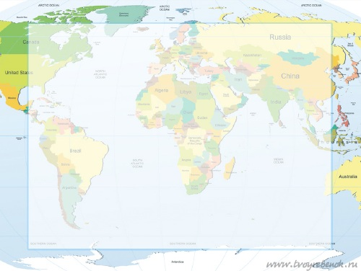
Дефектология (лат. defectus – жетімсіздік және гр. λόγος – ілім) –педагогиканың көру, есту, сөйлеу мүшелерінде, ақыл-ойының дамуында табиғи кемістігі бар балаларды оқыту мен тәрбиелеу мәселелерін зерттейтін арнаулы саласы.
Дефектология невропатология, генетика, психология, педагогика, тіл білімі секілді бір ғылым салаларымен де тығыз байланысты. Шет елдердің көпшілігінде «Дефектология» терминінің орнына «арнайы оқыту» термині қолданылады. Ал Германияда, Австрияда, Швецияда бұл сала «емдік педагогика» деп аталады. Бұрынғы КСРО-да Дефектология жөніндегі ғылым-зерттеу жұмыстарын Мәскеудегі Педагогика ғылымдар академиясының Дефектология институтында, Киев педагогика және психология институтында, басқа да педагогикалық институттардың дефектология факультеттерінің кафедраларында, мектептерде жүргізілді. 1931 жылы Алматыда құлағы мүкіс, 1932 жылы көз кемістігі бар балалар үшін алғашқы арнаулы мектептер ашылды. XX ғасырдың 60 - жылдарынан бастап көмекші мектептер жұмыс істеп келеді. Мұндай мектептерде жұмыс істейтін арнаулы кадрлар 1976 жылдан Алматы мемлекеттік университетінде, 1984 жылдан Қарағанды мемлекеттік университетінде даярланды. Қазақстанда табиғи кемістігі бар балалар мемлекет есебінен арнаулы мектептерде тегін оқытылады.

Slide 6

Дефектология 4 салаға бөлінеді
Сурдопеда-гогика
Тифлопе-дагогика
Олигофре-
нопедаго-гика
Логопедия

Slide 7
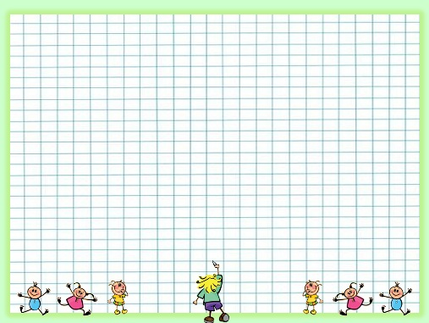
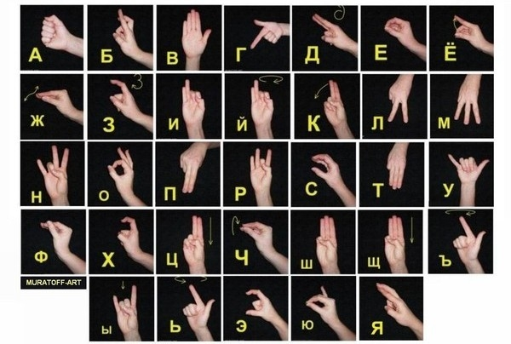
1. Сурдопедагогика – мылқау балаларға білім және тәрбие беру проблемаларын зерттейді. Оған құлағы нашар және мүлде естімейтін балалар кіреді. Оларға білім беру барысында қолмен сөйлеу құралы кіреді. Әріптерді қолмен көрсету түрі:

Slide 8
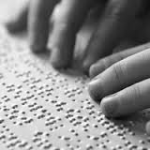
2. Тифлопедагогика – педагогика ғылымының көру қабілеті бұзылған (зағип) балаларды оқыту және тәрбиелеу жөніндегі саласы. Көру қабілеттері төмен немесе мүлде көрмейтін балалар ерекше тәрбие мен білімді талап етеді.
Тифлопедагогика жалпы педагогиканың саласы ретінде философияға, гуманистік тәрбие мен жалпы-дидактикалық оқыту принциптеріне, көру қабілетінің кемістігі бар адамдардың өсу ерекшеліктеріне негізделіп дамиды.
Тифлопедагогика ғылымының міндеттері: көру қабілеті бұзылған тұлғаларды психологиялық-педагогикалық және клиникалық тұрғыдан зерттеу.
Көру кеміс тігі бар ересектерді оқытудағы мақсат – өмірлік тәжірибесі мен жалпы біліктілігін, білімін және әлеум. дәрежесін көтеру. Оқыту мен тәрбиелеудің әдістеріне арнайы нұсқау, бағдарлама, методика, тифлотех. жабдықтар, т.б. жатады.

Slide 9
3. Олигофренопедагогика — ақыл-ой дамуынан қалып қойған балаларды тәрбиелеу мен оқыту туралы ғылым.
Олигофренопедагогика педагогикалық ғылымның жеке тарауына әзірлеуі жалпы білім беру мектептерінің кеңейтілгеніне байланысты балалар арасын дағы ақыл-ой жағынан қалып қойғандық кұбылысына дәрігерлер, ұстаздар, психолоттар мен қоғам қайраткерлердің назары аударылған кезі ХІХ ғасырдың аяғы — ХХ гасыр басына катысты. Олигофренопедагогика мазмұны болып табылатыны:
1. балалардағы ақыл-ой қалып қойғандық мэні, аномалды баланың ерекшеліктерін педагогикалық және психологиялық зерттеудің жолдары мен құралдары туралы ілім;
2. ақыл-ой дамуынан қалып қойған баланы оқытудың теориясы (дидактика);
3. көмекші мектептердегі ақыл-ой дамуынан қалып қойған балаларды оқытудың гылыми негіздемесі;
4. мектеп курсының пәндері бойынша ақыл-ой дамуынан қалып қойган балаларды білім мен дағдыларға оқытудың жеке әдістемелердің негіздемесі;
5. ақыл-ой дамуынан қалып қойған балаларда еңбекке сәтті енгізуі мен социалистік жатакхананың ережелерін орындауына қажетті жа5ымды өнегелі қасиеттерді тәрбиелеудің ұстанымдары мен әдістердің негіздемесі.

Slide 10
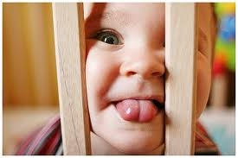
4. Логопедия – тілінің кемісі бар балаларға білім және тәрбие беру проблемаларын зерттейді.
Алғаш ХVII ғасырда қолға алынғанымен тілінің мүкісі бар балаларды медицина және психология жолдарымен зерттеп, тиісті емдеу шараларын қолданудың жолын табу әрекеттері XX ғасырдың 30-жылдарына дейін созылды. Кемшіліктердің қайсы бірі сөйлеу жағынан (мәселен, тіл мүкістігінен) байқалса, екіншісі оқуы мен жазуының (дислекция, дисграфия) бұзылуынан да болып жатты. Фонетика, сондай-ақ лексика -грамматика жүйесінде (алалия, афазия) қамтитын бұзылулар бар. Көбінде тілдің кемістіктері оның қарқыны мен созылмалығына (тұтықпа) қатысты болады. Тілдің кемістігін зерттеу мен жою білімнің басқа салаларының психология, тіл білімі, физиология, медицина деректерін ескере отырып жүргізіледі.

Slide 11

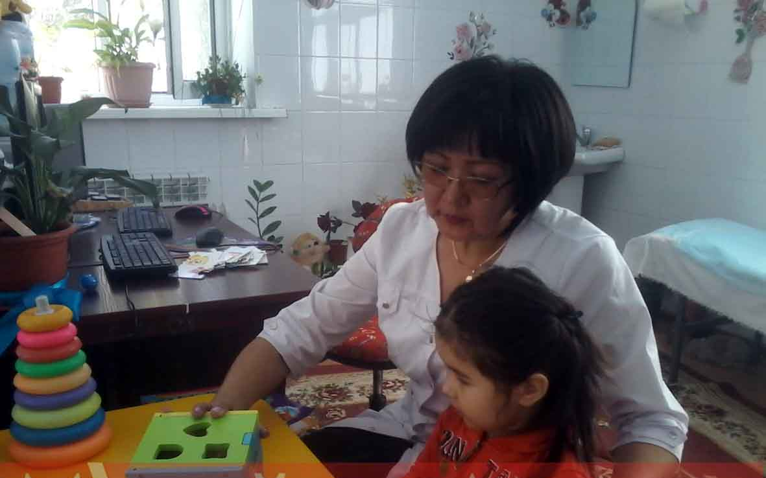
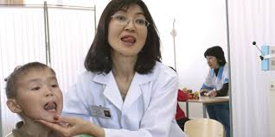
Дефектология ғылымын айтып кеткен себебім, менің мамандығым дефектология саласының ішіндегі логопед мамандығы.
Логопед – тілінде кемістігі бар балалардың оқыту мен тәрбиелеу мәселелерін зерттейтін арнаулы сала. Қазіргі таңда логопед мамандығына сұраныс өте көп. Бұрынғы ата - бабаларымыз логопед дегенді көрмек түгіл, естімейтін де, оның не екенін де білмейтін. Ал бүгінде екінің бірі біледі. Тіпті логопедиялық балабақшалар да бар. Оған да кезекке тұрғандар жетерлік. Осы жерде «бүгінде неге тіл мүкістігі бар балалар сонша көбейіп барады» деген сұрақ туады.

Slide 12
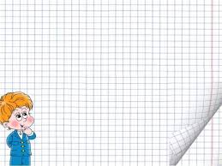
Бұл сұраққа жауап ретінде мамандар бала тіл мүкістігінің күрт көбеюуіне бірнеше себептер айтады.
Соның біріншісі – емізіктен (соска) болады. Емізікті көп емген баланың таңдайы тереңдеп, икемсізденіп, артикуляциялық қозғалысы нашарлайды. Яғни дыбыстың дұрыс шығу-шықпауына себептердің бірі – таңдай. Таңдайдан болған ақаудың әсерінен әріптер дұрыс дыбысталмай жатады.
Ал, тағы бір көңіл баса айтатын екінші себеп – ата-ананың баласына дұрыс көңіл бөліп, әңгімелеспеуі. бала бақшасында тәрбиешінің баланың жастайынан қалай сөйлей бастағанына көңіл аудармауы. Мысалы, бала бір жаста 5-10 сөз айтуға тиісті. Екі жаста 200-300 сөз білетіндей қабілетке жетеді. Үш жаста күрделі сөйлемдерді айтып, дауысты дыбыстарды толық меңгеруі керек. Үш жастан бастап баланың жалпы сөйлеу тілі дами бастайды. Бұған ата-анасымен сөйлесуі, қарым-қатынасы тікелей себепкер болады. Қазіргі күні көп ата-ана баласымен бір жасынан бастап сөйлесе бермейді. Сөйлесетіндері ара-тұра кездеседі, бірақ баламен сөз алмасып, баланың қойған сұрақтарына үлкен адамдарша жауап қайтару сирек кездеседі. Мысалға алсақ, орыс халқында баламен сөйлесу біршама жақсы дамыған. Олар таңертеңгісін баласын балабақшаға бара жатыпта, келе жатыпта баласы анау не? -деп сұраса соған барынша жауап беріп жатады. Ал ,біздің қазақ ата-аналары мұндайды ұсақ, түйек деп көңіл бөле бермейді.

Slide 13

«Баланың психикалық немесе (және) дене дамуы неғұрлым төмен болса, ұстаздың білімділігі мен біліктілігі соғүрлым жоғары болуы қажет»- деп жазган XX ғасырдың басында атақты неміс педагог - дефектологы П. Шуман бекер айтпаған болса керек.

Slide 14

Бұл мамандықты таңдаған тұлғалар жан - дүниесі өте кең, ерекше рухани құндылыктарға ие, мейірімді, ақ көңілді, жан - жақты кәсіби құндылықтар жүйесін меңгерген, өзінің кәсіби әрекетін нәтижелі әрі сәтті болатынына сенімді тұлға болып қалыптасуы қажет. Мамандығымыздың кәсіби әрекеті соншалықты кең, тіпті оған әлеуметтік - мейірімділік акциялардың жетекшісі және белсенді қатысушысы болуына, мүмкіндіктері шектеулі тұлғалардың құқығын қорғаушы болуына тура келеді.
Қазіргі уақытта біз осы мамандықты оқу барысында толыққанды білім алып, келешекке өз үлесімізді қоспақ ойымыз бар.

Slide 15

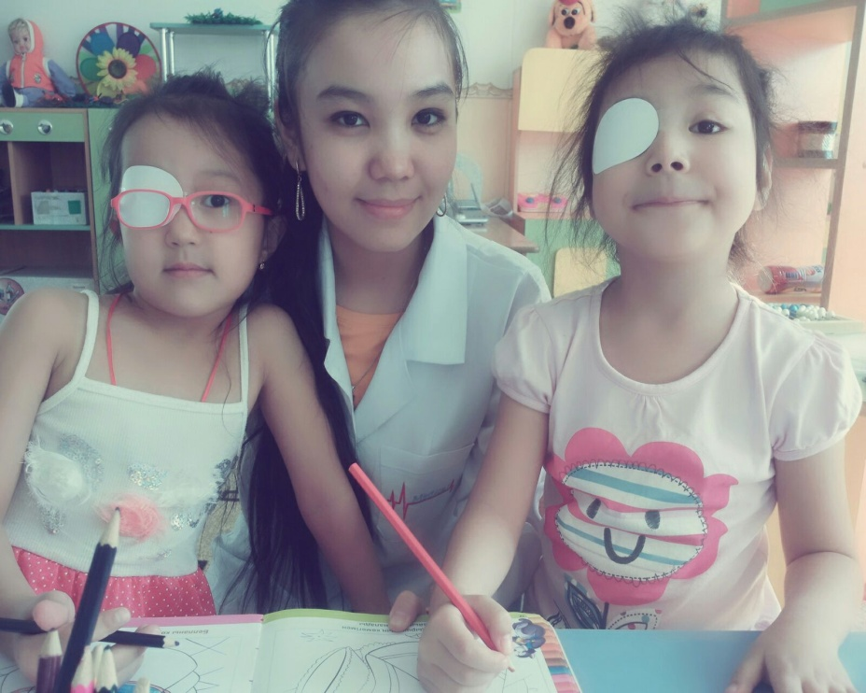
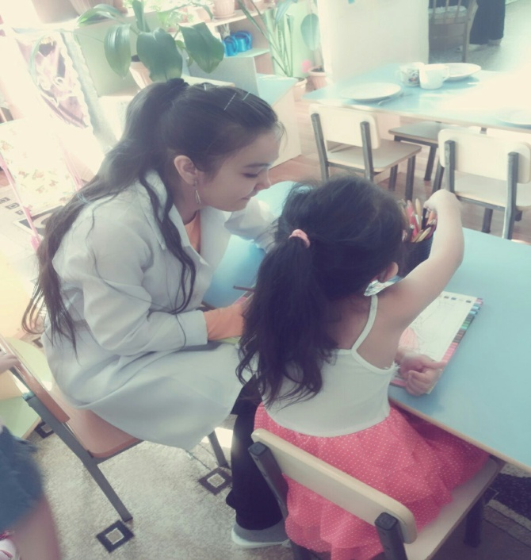
Ал біздің басты мақсатымыз – осы балаларға ыждахатпен көңіл бөліп, олардың тіл бұзылыстарына, дыбыстарды айтуына мұқият көңіл бөлу және де барлық балаларға мейірімділікпен қарау.
Маған өзімнің таңдаған мамандығым өте қатты ұнайды. Менің мамандығым – менің мақтанышым.
Бұл менің практика барысында балалармен бірге түскен суретім.

Slide 16
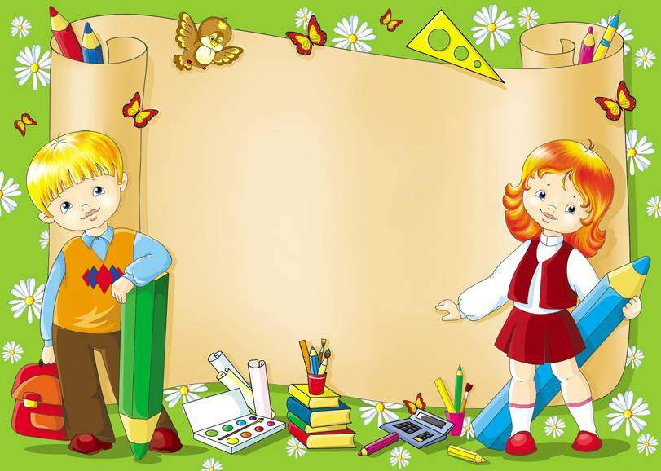
Назар қойып
тыңдағандарыңызға
рахмет!

